Slide 1


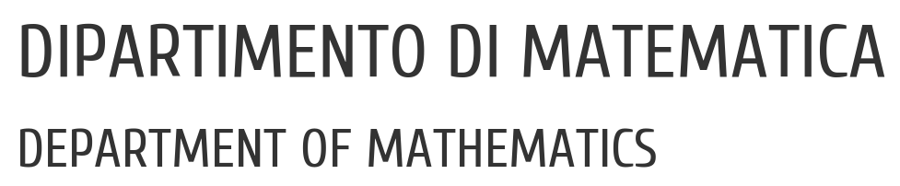

UNIVERSITY OF PADUA
UNIVERSITA’ DEGLI STUDI DI PADOVA
Laplacian Smoothing
Della scansione 3D di un oggetto
Progetto di Laboratorio Calcolo Numerico - a.a. 2025/2026
Bottacin Giulio - 2043240 De Guio Filippo - 2113177

Slide 2
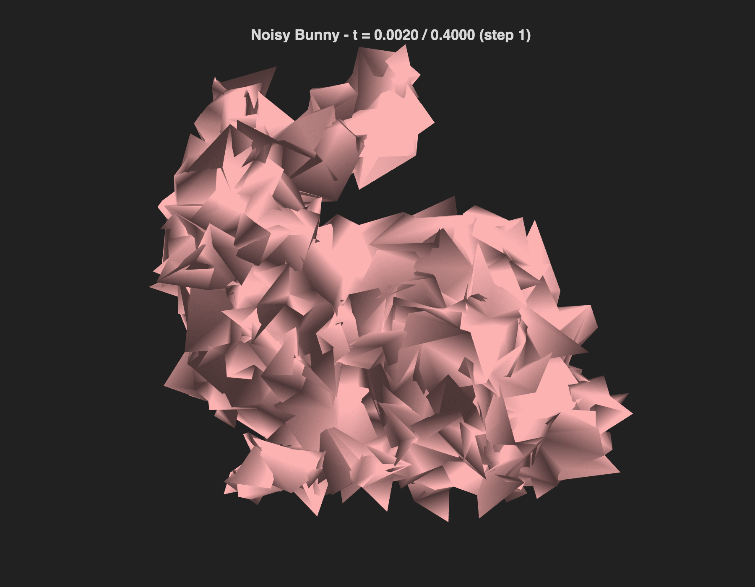
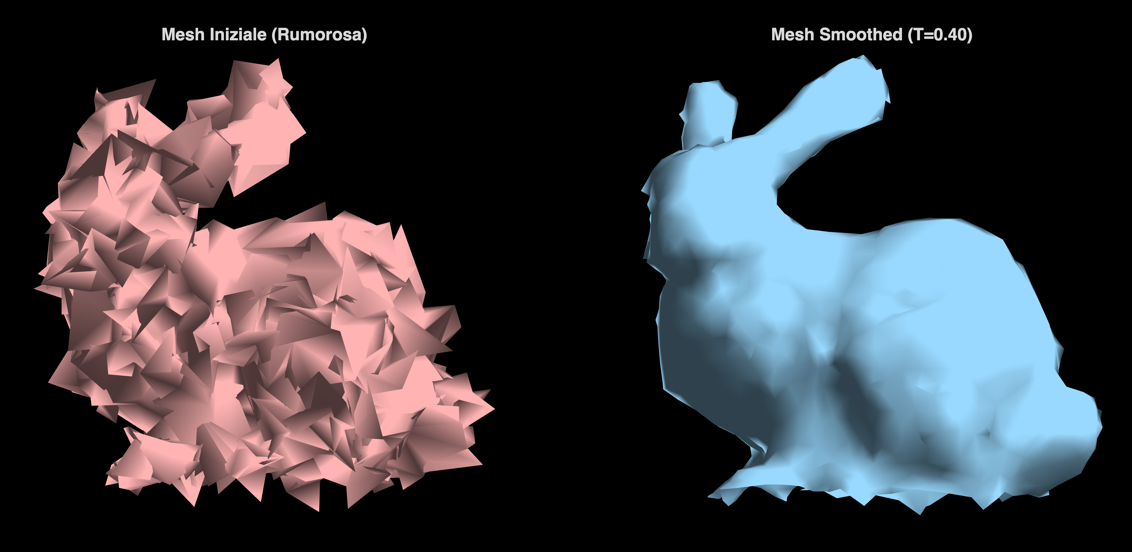
Stanford Bunny
Mesh
1.355 vertici | 2.641 facce
Grado medio: 5.90 (min: 3 max: 10)
Risultati
Riduzione rumore: 98.7%
Spostamento: 2.89%
Tempo: 6.33 sec

Slide 3
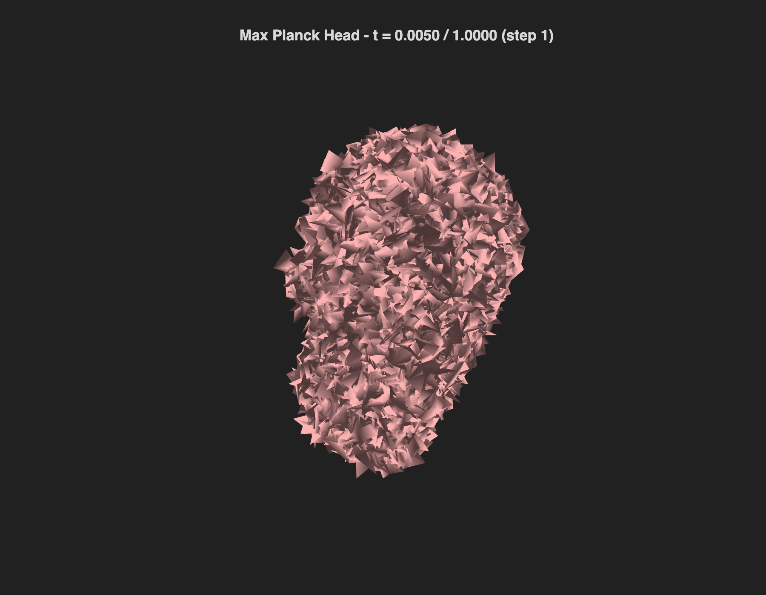
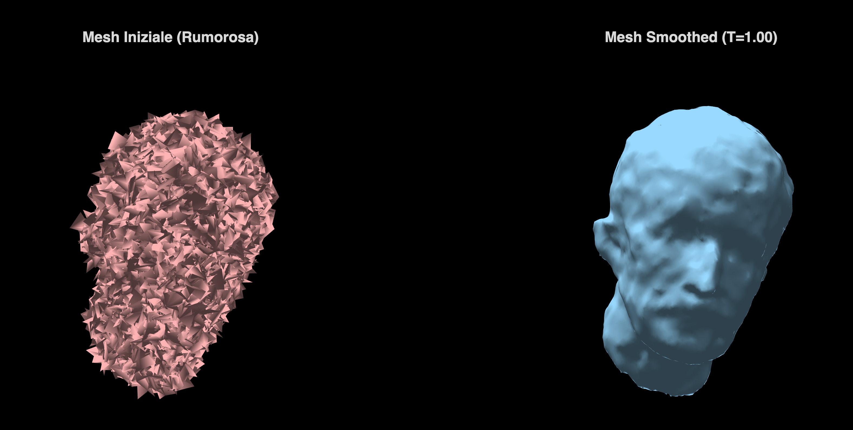
Max Planck Head
Mesh
12.556 vertici | 25.108 facce
Grado medio: 6.00 (max: 108)
Risultati
Riduzione rumore: 99.9%
Spostamento: 2.35%
Tempo: 7.50 sec

Slide 4
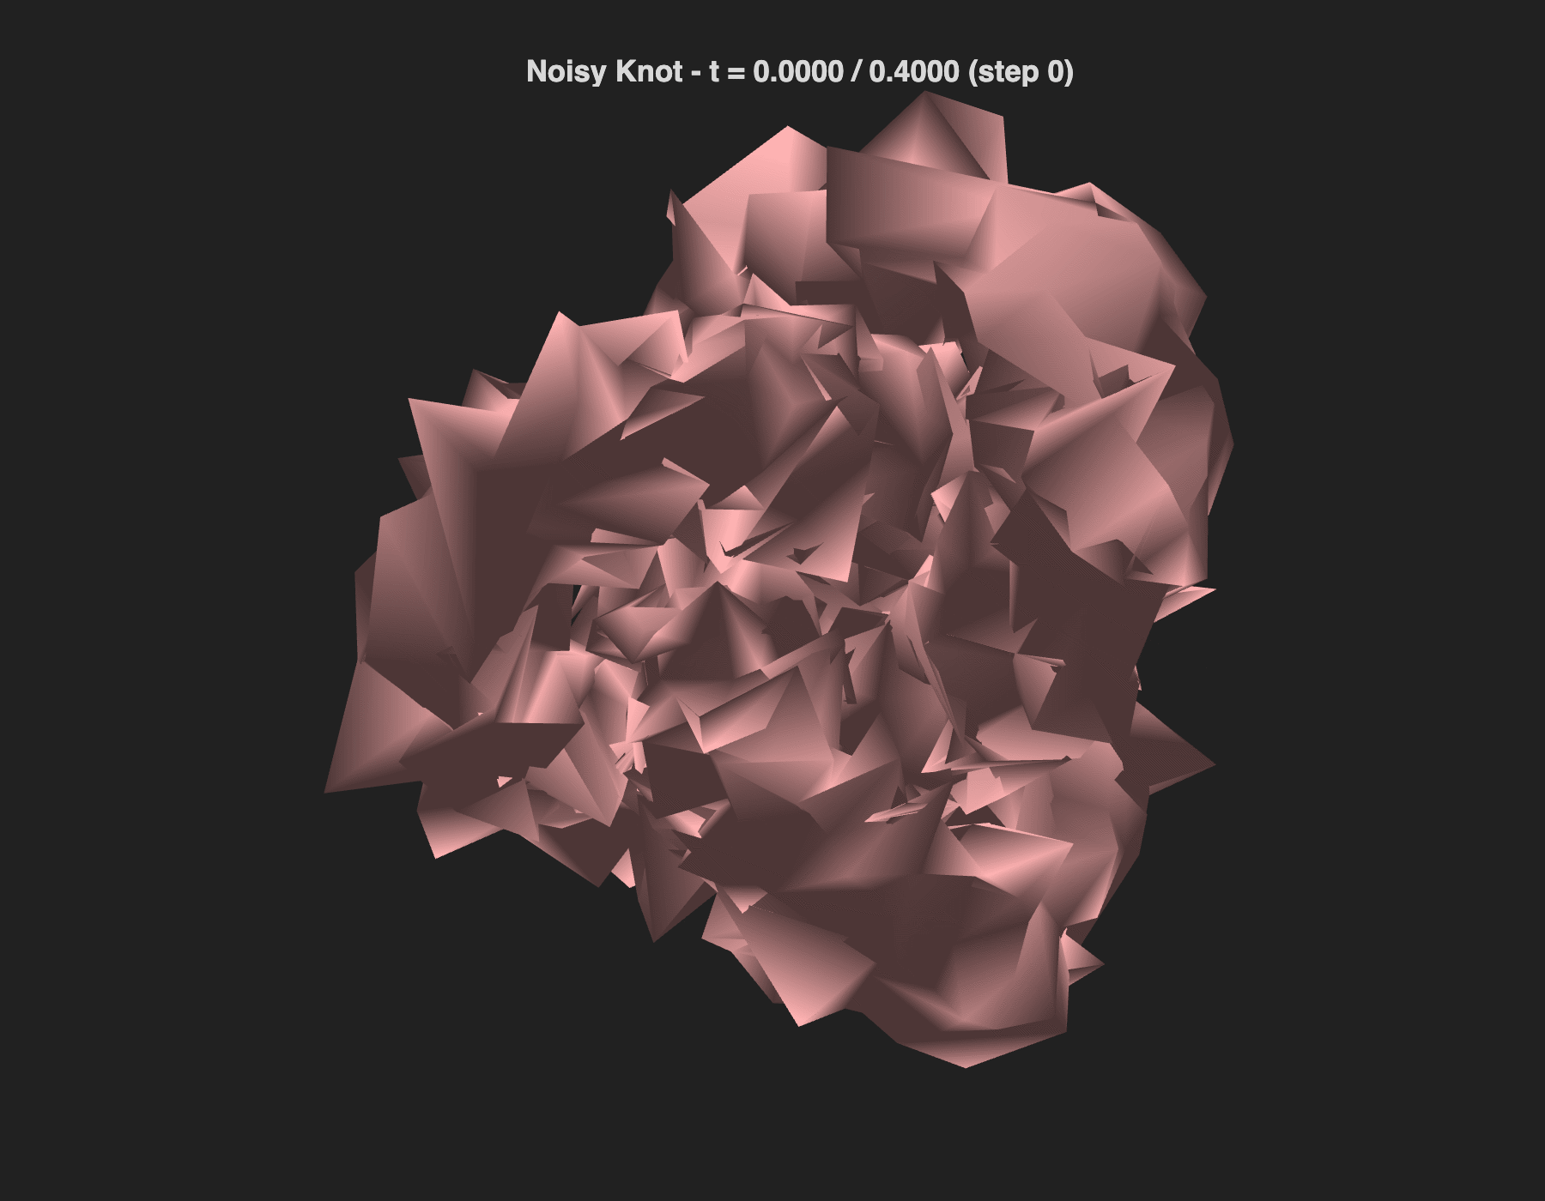
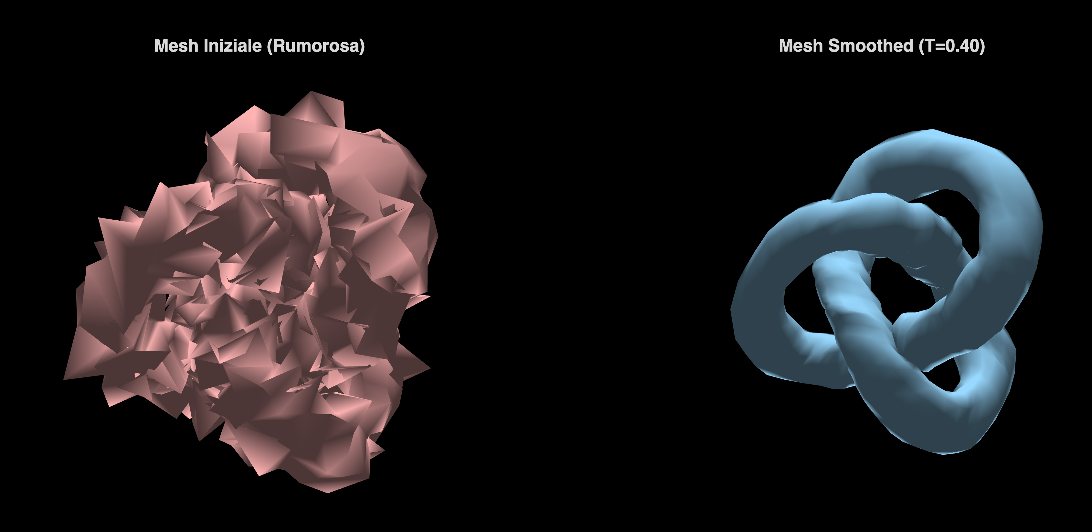
Knot
Mesh
1440 vertici | 2880 facce
Grado uniforme: 6.00 (tutti i nodi)
Risultati
Riduzione rumore: 98.0%
Spostamento: 3.28%
Tempo: 5.54 sec

